Slide 1

PROPOSTA DE INTERVENÇÃO DRAFT
Shoppers +
Customer journey

Slide 2
ENQUADRAMENTO
O programa que de seguida apresentamos surge na sequência de um pedido de proposta formativa da empresa cliente, com o objetivo de:
Consolidação das competências de trade marketing e de gestão comercial (suporte às vendas)
Reforço de conhecimento do mercado e das tendências de consumo (experiência de compra)
Adquirir competências na gestão de projetos aplicadas ao negócio
Reforçar capacidade de análise e resolução de problemas: perceber interligações e impactos; sentido de urgência; foco na melhoria contínua
Esta formação é transversal às áreas comercial, suporte ao consumidor e marketing, promovendo-se, deste modo, nos vários “momentos de aprendizagem” um investimento na partilha de experiencias e pontos de vista relativamente ao comportamento do mercado e do consumidor.
A intervenção estará distribuída por 3 módulos:
  Mercado e consumo
  Gestão de projetos aplicada
  Análise e resolução de problemas

Slide 3





FASES DA INTERVENÇÃO
A nossa proposta é totalmente customizada. Para garantir a eficácia do conteúdo formativo, propomos o desenvolvimento de 3 momentos:
Identificar os objetivos, expectativas e necessidades específicas
Compreender perfil dos participantes e práticas de auscultação de mercado
Ajustar e adequar os conteúdos pedagógicos
Articular datas, horários e os pormenores operacionais
preparAÇÃO
avaliAÇÃO
AÇÃO
Avaliação reação aos participantes (em cada módulo)
Avaliação da aprendizagem através da observação
Produção e apresentação de relatório da intervenção
Desenvolver a intervenção alinhada com os objetivos definidos
Utilizar metodologias práticas, dinâmicas e que fomentem a adesão
Garantir aplicabilidade ao contexto da organização (negócio, setor, cultura)
Alocar equipa de formadores que “crie experiencias de aprendizagem memoráveis”

Slide 4






METODOLOGIAS A ADOTAR NO PROJETO
O nosso lema “Build your singularity” está integrado no ADN desta intervenção.
A nossa abordagem é claramente focada nos participantes, baseando-se na aprendizagem, reflexão e colaboração
constantes. A aquisição de competências é feita colocando o foco pedagógico no fazer – ACTION LEARNING,
levando os participantes a refletir no como agir, em vez de no como pensar…
Nesse sentido, pretendemos destacar neste projeto as seguintes metodologias:
BRAINSTORMING
(dinâmicas potenciadoras da comunicação de ideias originais e criativas)
LEGO® SERIOUS PLAY® method
(criar metáforas na forma de comunicar e identificar pessoas e organizações)
DESIGN THINKING
(resolução de desafios com ferramentas que combinam empatia, comunicação e criatividade)
FEEDBACK & SISTEMATIZAÇÃO
(treino de feedback; sínteses; debriefings)
PNL - NEUROLINGUISTICA
(a metodologia de PNL pode "modelar" linguagem, calibrar e alinhar comportamentos)
KAOSPILOT
(multiformatos experienciais de aprendizagem, cruzando legos, ilustrações e post-its)

Slide 5

PROPOSTA DE ITINERÁRIO
A nossa proposta assenta na realização de 3 módulos.
Conhecimento do Mercado e do Negócio
Análise e resolução de problemas
Gestão de projetos aplicado
3 dias
2 dias
2 dias
01
02
03

Slide 6
MÓDULO 1
SHOPPER – CONHECER O MERCADO E O NEGÓCIO
1º dia
Learning Expedition
Tour - manhã
Visita a diferentes locais como por exemplo Auchan, Vinalda, Cadeia de Restaurantes.
Share & Learn -tarde
Divisão do grupo por canal.
Acompanhados pelo formador, os participantes fazem um debriefing sobre as práticas observadas e prepararam uma apresentação para partilhar o que retiraram desta learning expedition e desenvolver uma Wishlist com o que pretendem implementar a curto e médio prazo
Na sua equipa
No seu departamento
Desta wishlist deve ser retirada 1 ideia a implementar para passar de uma ideia a ações concretas.
      2º dia e 3º dia
      Conhecer a evolução do mercado e das tendências de
      consumo: experiência da compra
      Conhecer o contributo do Trade Marketing nos diferentes canais:
        Horeca
        Alimentação Moderna
        C&C
      A importância da aplicação das variáveis do marketing mix no PdV
      Conhecer o comportamento do Consumidor e Segmentação
      Maximizar performance das categorias e dar suporte aos resultados pretendidos
      Caraterizar estratégias e táticas de marketing
      Avaliar resultados das atividades promocionais
      Análise da Performance Comercial
      Refletir sobre política de preços e descontos

Slide 7
MÓDULO 2
ANÁLISE E RESOLUÇÃO DE PROBLEMAS
      Propomos que este módulo seja dinamizado com base na metodologia do Design Thinking, uma metodologia de resolução criativa de problemas que é muito utilizada, por exemplo, por empresas como a Procter & Gamble, a Airbnb ou a Google.
      Os participantes serão convidados a utilizar estratégias que os tirem fora da sua zona de conforto e os ajudem a identificar e colocar em prática ideias e ações concretizáveis e com valor acrescentado, para o cliente interno e cliente externo, garantindo uma visão de helicóptero na resolução de problemas.
      Neste dois dias, os participantes tomarão contacto com cada uma das fases do Design Thinking, com ferramentas-chave específicas de cada uma delas e, sobretudo, viverão uma experiência memorável, porque irão aplicar os conhecimentos que vão adquirindo ao longo da ação à resolução de um problema/desafio que têm em mãos.
      Fase 1 – DESCOBERTA: identificar e avaliar a situação
      Fase 2 – OBSERVAR E APRENDER: os objetivos, as alternativas e os riscos
      Fase 3 – GERAR SOLUÇÕES: gerar Ideias
      Fase 4 - DECIDIR E IMPLEMENTAR: definir prioridades das ideias geradas
      Desta forma os participantes ficarão a saber utilizar ferramentas práticas e simples de aplicação fácil à resolução de problemas.

Slide 8
MÓDULO 3
GESTÃO DE PROJETOS APLICADA AO NEGÓCIO
      Propomos um módulo essencialmente prático, interativo e centrado nos projetos internos da organização na sua interação com o mercado, com os clientes ou na relação entre equipas: marketing, vendas, suporte às vendas, apoio ao consumidor.
      Percurso a abordar:
        Planificação de um projeto
        Assegurar o êxito de projetos ligados ao mercado e ao cliente
        Práticas de acompanhamento de projeto
        Ferramentas de acompanhamento: definição e execução de KPI’s
        Identificação dos recursos disponíveis
        Alocar, mobilizar e gerir equipas de projeto eficazes
        Gestão de risco
        Engagement da equipa e níveis de reporte e monitorização
        O reporte formal aos stakeholders

Slide 9
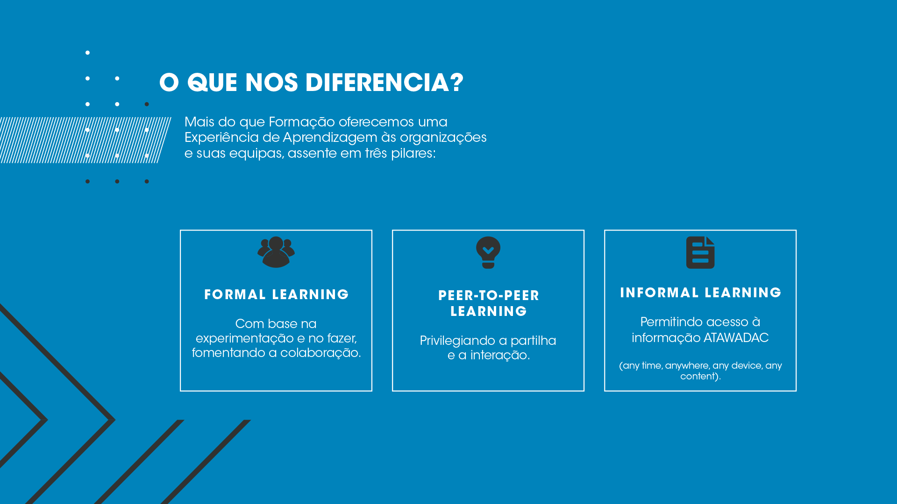

Slide 10
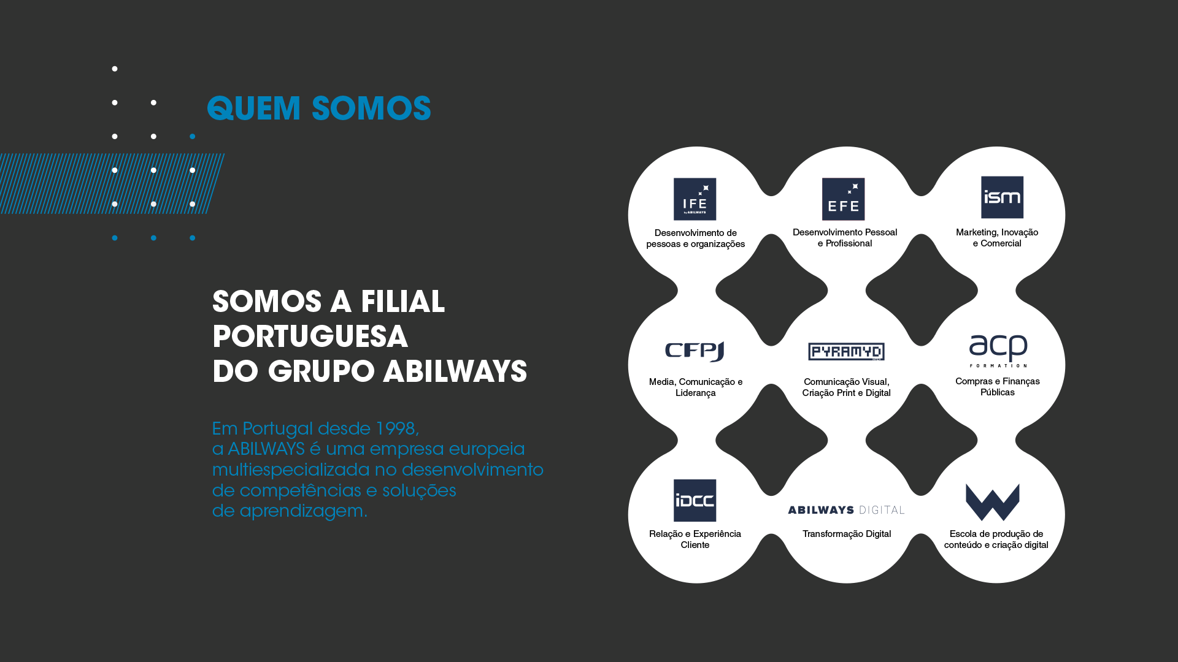

Slide 11


